Slide 1
Načrtovanje izkustva dobrega počutja
Modul 4

Slide 2
“
Dobrodošli v DETOUR spletnem usposabljanju s področja Turizma dobrega počutja.
”

Slide 3
Vsebina
I. Uvod v velnes in dobro počutje
II. Trendi na področju dobrega počutja
III. Izkustvena ekonomija
IV. Načrtovanje izkustva dobrega počutja
V. Po zemljevidu izkustev naših gostov
VI. Zgodbarjenje v gastronomskem turizmu
VII. Ustanovitev podjetja na trgu dobrega počutja
VIII. Znamčenje dobrega počutja
IX. Spletno trženje

Slide 4
Uvod v modul
Za kaj pravzaprav gre pri turizmu: za potovanje v drug kraj ali pa za potovanje iz kraja, kjer bivate? Glede na tempo modernega vsakdanjika, kjer se je težko izogniti nenehnim izzivom, kopici dela in neprestanemu stresu, turizem vse bolj postaja pot do boljšega počutja, ki ga sicer v življenju primanjkuje. Popotniki si na potovanjih želijo novih izkustev, ki jim bodo v pomoč pri osebni rasti in razvoju.
V tem modulu bomo, na podlagi modernih znanstvenih dognanj z več področij, vključno s psihologijo, antropologijo in sociologijo, ter starodavnih tehnik in orodij, raziskovali poti za ustvarjanje doživetij in izkustev, ki turista vodijo na pot sreče, zadovoljstva in samo realizacije.

Slide 5
Cilj poglavja
Raziskovati različne tehnike in jih med seboj povezovati na način, da so v pomoč pri načrtovanju turistovega dobrega počutja, njegovem osebnem izkustvu in dolgotrajnejšemu zadovoljstvu.

Slide 6
Česa se bomo naučili?
Prepoznavati turistove trenutne potrebe po odmiku iz vsakdanjika, sprostitvi in osebni transformaciji.
Interpretirati naravo in bistvo optimalnega izkustva.
Prepoznati moč vodenja in pomoči, da se doseže nepozabna izkušnja in dolgotrajni spomini.
Uporaba pripovedovanja zgodb kot orodja za doseganje nepozabne, potopitvene izkušnje.
Prepoznati čuječnost kot orodje za doseganje dolgotrajnega dobrega počutja.
Notes:
Ljudje na svojih potovanjih iščejo vedno več nepozabnih izkustev. Za oblikovanje inovativnih izkustev z nepozabnimi in pomenljivimi trenutki ter globoko čustveno zaznavo, lahko uporabimo različne tehnike - samostojno ali v kombinaciji.

Slide 7
Vsebina & Viri
Vsebina
4.1. Potreba po odmiku
4.2. Optimalna izkušnja
4.3. Liminalnost
4.4. Pripovedovanje zgodb
4.5. Čuječnost
Viri
a. 6 video predstavitev
b. 5 primerov dobre prakse
c. 10 člankov za poglobitev razumevanja
d. 1 naloga

Slide 8
4.1.
Potreba po odmiku

Slide 9
Potreba po odmiku in sprostitvi
Sklicujoč se na The Global Wellness Institute (GWI), si turist, ki potuje zaradi potrebe po dobrem počutju in velnesu, želi zdravega načina življenja, večje odpornosti na bolezenska stanja, zmanjšanja stresa, nasvetov za premagovanje slabih življenjskih navad ter pristno izkušnjo potovanja.
Česa si želimo
V sklopu turizma si po navadi bolj kot potovanja v drug kraj, želimo pobega iz kraja, kjer preživljamo svoj vsakdanjik. Ob tem si želimo pobega od predvidljivosti vsakdanjika, njegove rutine, vsakdanje odgovornosti in odnosov, v katerih smo.
Kaj pomeni dobro počutje?
Zakaj potujemo?
Notes:
Študije s področja sociologije so pokazale, da je postindustrijsko nezadovoljstvo z racionalnim in preprostim življenjem ljudi pripeljalo do želje po iskanju hedonističnih izkustev. Nezadovoljstvo je na eni strani vezano na posameznika (prim., kriza identitete, stres, preobilica dela, osamljenost), kot tudi na družbo (prim., vpliv materializma in kapitalizma).
Potovanje je vedno pogostejše pojmovano kot način sproščanja in dobrega počutja. Potovanja, ki transformirajo so v porastu in se hkrati navezujejo na povečano pozornost na fizično, duhovno in mentalno dobro počutje, ki je pospremljano s povezovanjem z naravo in iskanjem priložnosti za ‚resetiranje‘ – smisel življenja, sprejemanje samega sebe, duhovno rasti..
Kljub temu, da izkustva niso oprijemljiva, jih ljudje vedno bolj cenijo zaradi vrednosti izkušnje same, ki jim pomaga pri osebni rasti in dobremu počutju.

Slide 10
Potreba po odmiku in sprostitvi
Sprostitev
… odmakni se od vsakdanjika in se…
…sprosti se in…
Odmik
Potrebno je…
… išči…
Avtentičnost
… varuj in ohranjaj…
… razumi svojo…
Zdravje
Identiteta

Slide 11
Potreba po odmiku in sprostitvi
Eskapizem
(odmik, pobeg)
Pobeg pred samim seboj (frustracije in razočaranja).
Pobeg pred pričakovanji in rutino družbenih okvirjev v katerih živiš.
Pobeg pred ‚svetom‘, v katerem se počutiš odtujen.
Sprostitev
Okrevanje od stresa na delovnem mestu.
Upočasnitev življenja in manj hektičnosti.
Najti kraje, kjer se je mogoče pomladiti.

Slide 12
Potreba po odmiku in sprostitvi
Avtentičnost
V iskanju avtentičnega, pristnega izkustva (eksistencialnost; pristnost).
V iskanju stvari in občutkov, ki jih pogrešaš v vsakdanjem življenju.
Izkoristiti prednosti, ki jih prinaša anonimnost.
Identiteta
Vzpostaviti močnejše zavedanje o samem sebi.
Razviti svojstven pogled na svet, ki temelji na življenjskih izkušnjah.
Doseči samo-realizacijo in osebnostni razvoj.

Slide 13
Potreba po odmiku in sprostitvi
Zdravje
Ohraniti kondicijo, naučiti se prijemov s področja zdravega prehranjevanja in se udeležiti tretmajev za nego telesa.
Promovirati ravnovesje med telesom in duhom, da se doseže fizično, psihično in emocionalno zdravje.
Doseči duhovni napredek in razvoj ter se čutiti povezanega z drugimi ter svetom in razumeti pomen življenja.
“Problem nastane, ko se ljudje tako močno osredotočajo na cilj, ki ga želijo doseči v prihodnosti, da ob tem pozabijo na srečo, ki lahko najdejo v sedanjem trenutku.”
Mihalyi Csikszentmihalyi (1990)

Slide 14
Video #1
How to relax | 8 relaxation tips for your mental health
https://youtu.be/cyEdZ23Cp1E

Slide 15
4.2.
Optimalnost izkustva

Slide 16
Optimalnost izkustva: Zadovoljstvo ali užitek?
Užitek (homeostatično izkustvo)
Zadovoljstvo
ali
Se počutiti dobro | Krajšega roka
Zadovoljstvo & smisel| trajnejše
Občutek potešenosti, ki jo čutimo, ko so zadovoljene naše biološke potrebe (e.g., lakota ali žeja).
Pospremljeno z občutkom, da si nekaj naredil zase, šel preko sebe, občutek dosežka.
Primeri: spanje; pojesti odličen obrok hrane; imeti spolni odnos; ležati na soncu.
Primeri: naučiti se nove veščine; sodelovati v produktivni debati; se povzpeti na goro; napraviti poseben obrok hrane.
Notes:
Užitek:
Stremenje za užitkom je refleksni odziv, vgrajen v naše gene za ohranjanje vrste, vendar ne prispeva k osebni rasti in razvoju.
Užitek lahko doživimo brez psihičnega napora (pozornosti).
Zadovoljstvo:
Izhaja iz nečesa bolj trajnega, ne zgolj iz trenutne potrebe (presežemo lahko lastne omejitve, izzive in ovire).
Zadovoljstvo dosežemo z določenim psihičnim naporom, vložkom in investicijo. Zadovoljstvo dosežemo, kadar se naše sposobnosti ujemajo z realnimi možnostmi (izzivi).

Slide 17
Optimalnost izkustva: Zadovoljstvo ali užitek?
Užitek (homeostatičnost izkustva)
Zadovoljstvo
ali
Užitek je pomembna sestavina kakovosti življenja, vendar sam po sebi ne prinaša sreče. […] Ko se ljudje sprašujejo, kaj napolnjuje njihova življenja in jih osrečuje, se po navadi spominjajo dogodkov in izkustev, ki so bolj vezani na zadovoljstvo kot na užitek.
Notes:
Da bi izboljšali kakovost življenja, moramo izboljšati kakovost naših izkustev.
Užitek in zadovoljstvo ni nujno, da se izključujeta. Izkustva, ki nam ‚dajo‘ užitek, nam lahko ‚dajo‘ tudi zadovojstvo.

Slide 18
Optimalnost izkustva: zanos
Investiranje naše energije in časa v nekaj pomenljivega in trajnega nas vodi do
Optimalnega
izkustva
Gre za holistični občutek, ki ga ljudje občutimo, ko smo del izkustva in smo popolnoma vpeti v njegov potek in nanj osredotočeni.
Občutek zanosa
Ko občutimo zanos, se počutimo najbolj kreativne, srečne in produktivne.
Zato reden občutek zanosa in usmerjene pozornosti na izvajanje aktivnosti izboljša kakovost življenja in dobro počutje.
Notes:
Teorijo zanosa je razvil Mihaly Csikszentmihalyi.
Zanos je posebno stanje duha.
Gre za stanje, v katerem so ljudje tako osredotočeni, da se zdi, da zanje nič drugega ni pomembno; sama izkušnja je zelo vedno znova želeli podoživeti in zanjo tudi plačati.
V trenutku zanosa čutimo nadzor nad svojimi dejanji, čutimo, da smo gospodarji lastne usode, čutimo vznemirjenje, globok občutek užitka, ki si ga zapomnimo in se nam vtisne v spomin.
Stanje zanosa zajema stanja od „globokega zanosa“ do stanja „mikro zanosa“ (preproste, enostavna aktivnost). Kako prijetna je aktivnost, je odvisno od njene kompleksnosti.
Stanje zanosa je mogoče doseči na številne načine, vključno z branjem, meditacijo, razmišljanjem, pohodništvom, plezanjem, plavanjem, plesom, pisanjem, slikanjem, peko, igranjem šaha ali druženjem.

Slide 19
Optimalnost izkustva: Doseganje občutka zanosa
Velik
Transcendentalen občutek notranjega zadovoljstvain zanosa nastane samo v trenutku, ko se naše spretnosti ujemajo z danim izzivom.
Anksioznost
Izziv
Zanos
Dolgočasje
Majhen
Nizka
Visoka
Spretnost, veščina
Notes:
Najboljši in najgloblji trenutki se ponavadi zgodijo, ko se človekovo telo ali um v prostovoljnem prizadevanju, da bi dosegli nekaj težkega in vrednega, raztegnejo preko svojih lastnih meja.
Optimalno izkustvo je zato nekaj, k čemur sami pripomoremo. Zahteva aktivno vključenost, bodisi fizično ali mentalno.
Iz omenjenega razloga je optimalno izkustvo vezano na kombinacijo naših spretnosti in izziva, s katerim se soočamo:
ko izziv presega udeleženčeve spretnosti, nastopi občutek anksioznosti;
v obratnem primeru, ko spretnosti presegajo izziv, nastopi občutek zdolgočasenosti.

Slide 20
Optimalnost izkustva: Doseganje občutka zanosa
Značilnosti občutka zanosa:
1. Usklajenost med izzivom in sposobnostmi
2. Zlitje z izvedbo
3 & 4. Jasni cilji in povratna informacija
5. Popolna osredotočenost na nalogo, izziv
6. Paradoks občutka nadzora
7. Zmanjšana stopnja samozavedanja
8. Spremenjeno doživljanje časa
Notes:
1. Aktivnost, v katero se moramo vključiti s svojimi sposobnostmi: izkustvo se ponavadi pojavi, ko se soočimo z nalogami, ki jih imamo priložnost dejansko dokončati. Uživanje se pojavi le na meji med dolgočasjem in anksioznostjo, ko so izzivi ravno prav uravnoteženi s človekovo zmožnostjo za dokončanje aktivnosti.
2. Zlitje z izvedbo: znati se moramo osredotočiti na to, kar počnemo in usmeriti vso svojo celotno pozornost in vpletenost v dejavnost tako, da postanejo dejanja spontana in samodejna (tj. izklopimo mobilne telefone in zunanje motnje!)
3 & 4. Jasni cilji in povratna informacija: koncentracija na nalogo je običajno mogoča, ker ima opravljena naloga jasne cilje in zagotavlja takojšnje povratne informacije - ljudje vedo, kaj storiti, in lahko takoj ocenijo učinkovitost svojih dejanj.
5. Popolna osredotočenost na nalogo, izziv: ljudje se popolnoma osredotočijo na nalogo in ne mislijo na nepomembne informacije. Človek deluje z globokim a lahkotnim sodelovanjem, pri čemer so iz misli odstranjene vsakršne skrbi in frustracije vsakdanjega življenja.
6. Paradoks občutka nadzora: ljudje doživijo občutek nadzora, ki ne občutijo tveganj, kar dejansko pomeni, da v resnici izgubijo skrb zaradi izgube nadzora.
7. Zmanjšana stopnja samozavedanja: ljudje imajo občutek za transcendentalizem in skrb zase in samozavedanje izgine, paradoksalno pa je, da se občutek samega sebe okrepi po koncu izkušnje zanosa.
8. Spremenjeno doživljanje časa: občutek za čas je spremenjen. Čas ne poteka več, kot ponavadi. Čas teče v ritmu aktivnosti.

Slide 21
Optimalnost izkustva: Doseganje zanosa v turizmu
Veselje
Vpetost v situacijo
Pomenljivost
Noviteta
Pozornost
Interakcija
Odstranite zunanje dražljaje
(e.g., izklopiti telefon)
Podajte povratno informacijo
(e.g., pravilno, narobe, okus, tehnika, vonj)
Zanos
Poskrbite za dražljaje, motivacijo
(e.g., voden obisk + krajši tečaj pokušine vina)
Izkušnja:
Obisk vinoteke
Vzpostavite jasne cilje
(e.g., ugotavljanje vinske sorte na podlagi opisa vina)
Identificirajte specifične naloge, ki jim morajo udeleženci slediti
(e.g., pokušina vina z zaprtimi očmi)
Notes:
Čeprav poročajo, da občutek zanosa ljudje opisujejo na popolnoma enak način, obstaja veliko načinov za doseganje občutka zanosa. V turizmu so avanturistične dejavnosti v veliki meri povezane z občutkom zanosa, vendar lahko tudi druge dejavnosti vodijo do stanja zanosa, na primer ustvarjalne aktivnosti, kulturne dejavnosti (poslikava keramičnega kozarca, obisk muzeja) ter aktivnosti čuječnosti (meditacija na plaži).
Stanje zanosa je rezultat prijetne aktivnosti, ki je notranje motivirana, tj. Izhaja iz lastne notranje motivacije. Je tudi stanje, ki ga je mogoče doseči zgolj individualno.
Zato vse, kar lahko storimo, je, da ustvarimo ustrezne pogoje, ki lahko pri človeku sprožijo občutek zanosa. Po tem bo vedenje vsakega posameznika vplivalo na to, ali je zanos dosežen ali ne.
Zavzetost, uživanje (bodisi s hedonistične bodisi iz evdajmonične perspektive), pomenjljivost in novost izkustva so lastnosti izkušnje, ki vplivajo na koncentracijo udeležencev, ki dosežejo občutek zanosa.
Da bi ustvarili ustrezne pogoje, ki na gosta pripeljejo vse občutka zanosa, je pomembno, da
Odstranite zunanje dražljaje, da se udeleženci lahko koncentrirajo na dejavnost..
Poskrbite za pravilne dražljaje, stimulatorje: ustvarite pravilne dražljaje in odstranite nepravilne, negativne (npr., negativne misli, kot so strah, anksioznost, stres); ustvarite dober ambient/estetiko prostora (ki pomaga k tranziciji izkustva); in udeleženca notranje motivira
Identificirajte spocifične naloge, ki jim morajo udeleženci slediti: udeležencem pomagajte, da se lažje koncentrirajo. Izziv mora biti dovolj velik, da motivira in ne preveč težek, da demotivira ali povzroči frustracijo ali strah.
Vzpostavite jasne cilje: jasni cilji bodo udeležencem pomagali pri koncentraciji in jim bodo hkrati osmislili nalogo, ki jo ustvarjajo.
Podajte povratno informacijo: včasih je povratna informacija takojšen rezultat aktivnosti (prim. Zadeti v tarčo s puščico) in vsakršno podajanje informacij, bi negativno vplivalo za občutek zanosa. V drugih situacijah je potreben ustna ali vizuelna povratna informacija, ki potrdi udeleženčeve napore in spodbudi občutek zanosa.

Slide 22
Video #2
Flow by Mihalyi Csikszentmihalyi
https://youtu.be/8h6IMYRoCZw

Slide 23
4.3.
Liminoidno izkustvo

Slide 24
Liminoidnost
Potreba po odmiku, volja po transformaciji in poglobitvi lastne identitete z željo po doživetju ‚obreda prehoda‘ in liminalne izkušnje.
Obred prehoda (rite of passage)
Liminoidnost
Ločitev
Reintegracija
Začetno (staro) stanje
Novo stanje
Transformacija
Notes:
V svoji tradicionalni obliki je Obred prehoda slovesni dogodek, globoko zaznamovan s kulturnim pomenom, ki označuje spremembo (ali preoblikovanje) posameznikovega socialnega statusa v družbi ali skupini (npr. Špartanski obred prehod iz fanta v moškega).
V sodobnih družbah, kjer ima »obred« podobne značilnosti, vendar je neobvezen in ima manjši družbeni učinek, se imenuje liminoidna izkušnja - liminoidnost.
Obred prehoda vsebuje tri stopnje:
Ločitev: umik iz trenutnega stanja in priprava na vstop v drugo stanje. Zahteva ločenost od stare vloge/identitete.
Liminoidnost: trenutek ali časovno obdobje med obema stopnjama, kjer nastopi transformacijska izkušnja. Vključuje učenje novega in prenašanje težkih izzivov in preizkušenj, s katerimi človek dokazuje, da je vreden novega statusa/stanje.
Reintegracija: obred se zaključi in doseženo je novo stanje, s čimer se osebi dodeli nov status ter nekaj simboličnih oznak.

Slide 25
Liminoidnost: “limen” – meja, izkušnja prehoda
Limen:
mejni prostor ali mejna točka
Prostor in čas med dvema stanjema
Liminoidnost
Ločitev
Reintegracija
Začetno stanje
Novo stanje
Otroštvo
Špartanski obred
Odraslost
Samskost
Poroka
Poročenost
Študent
Diploma
Diplomant
Notes:
V psihologiji je limen točka, ko nek občutek postane dovolj močan, da ga lahko zaznamo. V socialni antropologiji sta prostor in čas prag/meja med dvema stanjema. V omejenem prostoru človek ni več v prvotnem stanju in mora še doseči novo stanje. Liminoidnost se lahko razlikuje glede na trajanje: lahko je krateka, na primer obred, ali dolga, kot program treninga.
Liminoidna stanja so fantastične priložnosti za rast, učenje in preobrazbo. Ker niste niti "tu" niti "tam", ste "izgubili" svojo prejšnjo identiteto (prvotno stanje) in zdaj iščete načine, kako doseči svojo novo identiteto (novo stanje). Odprti ste za dražljaje, ki lahko oblikujejo vašega novega jaza in vam pomagajo pri učenju novih sposobnosti in vedenj.
Zato imajo potovanja velik potencial za liminoidno izkušnjo in nanj pogosto gledajo kot na sodoben obred prehoda: vsak popotnik se bo po vsakem potovanju počutil drugačnega, transformiranega.

Slide 26
Video #3
Liminal Space
https://youtu.be/arsnnuyjL5g

Slide 27
Liminoidnost: priložnost za turizem dobrega počutja
Liminoidnost
Začetno stanje
Ločitev
Reintegracija
Končno stanje
Turist - gost
Doživi izkušnjo
Dobro počutje, sreča
Vznemirjen
Potovanje
Povratek domov
Vloga gostitelja
Omogoči izkustvo
Zanimivost
Razgovor
Spomin
Prihodek
Notes:
Potovanja so v sodobni družbi prepoznana kot vrsta liminoidne izkušnje. Nedavni trendi vzpostavljajo temelje za izkoriščanje tega vedenja:
Odmik: predstavlja priložnost za ustvarjanje novih svetov in zgodb, ki izboljšujejo izkustvo.
Transformacija: krepi potencial za pravi "obred prehoda", ki ustvarja nepozabne trenutke.
Izraznost: omogoča možnost razkritja resničnega jaza in olajša soustvarjanje.
Turist: se odpravi na pot, da doživi preobrazbo iz rutinskega (običajnega sveta) v novo (izjemno resničnost)
Ponudnik: Ustvari izkušnjo, liminalni svet in kontekst preobrazbe.

Slide 28
Liminoidnost: izkustvo turista
Liminoidnost
Začetno stanje
Ločitev
Reintegracija
Končno stanje
Turist/
gost
Utrujen
Nezadovoljen
v neravnovesju
Potuje na novo destinacijo z namenom pobega
Izkustvo dobrega počutja
Sprostitev
“počuti se dobro”
želja po vrnitvi
povratek domov
osebna transformacija
srečnejši
bolj produktiven
bolj kreativen
Vloga
gostitelja
Notes:
Turisti
→ Začetno stanje:
Utrujen
Nezadovoljen.
Nezdrav in v neravnovesju.
Ločitev:
Potovanje z namenom pobega, odhoda in ločitve stresa vsakdanjega življenja ter družbenega in poklicnega konteksta in okov.
→ Liminoidnost:
Izkustvo dobrega počutja.
Odklop in sprostitev.
‚Počuti se dobro‘
Želi se vrniti
Reintegracija:
Povratek domov.
Osebna transformacija.
→ Končno stanje:
Srečnejši.
Bolj produktiven, bolj kreativen.

Slide 29
Liminoidnost: izkustvo turista
Liminoidnost
Začetno stanje
Ločitev
Reintegracija
Končno stanje
Tourists
Vloga gostitelja
motivacija turista
privabljanje kupcev
Spreobrnjenje gosta
Načrtovanje izkustva
Trenutek ‚prehoda‘
Načrtovanje transformativne izkušnje
Vzpostavitev pogojev za potek zanosa
Pripovedovanje zgodb za doseganje zanosa
Trenutek transformacije
Vzpostavitev “simbolov” transformacije
negovanje trajnih spominov
pripravi povratno informacijo
Notes:
Gostitelj/ponudnik
→ Začetno stanje:
Razumeti motivacijo turista.
Privabljanje kupcev.
Ločitev:
Spreobrnenje gosta (inpr. nakup).
Načrtovanje izkustva.
Trenutek prehoda
→ Liminoidnost:
Načrtovanje transformativne izkušnje: sprostitev, omogoča osebno rast in razvoj.
Ustvarjanje pogojev za doživljanje zanosa, raziskovanje motivacije turistov za preobrazbo.
Pripovedovanje zgodb se uporabi za omogočanje novih svetov, kamor turisti "bežijo", uporabne so tudi osebne pripovedi o dosežkih in premagovanju preizkušenj.
Reintegracija:
Vzpostavitev trenutka in oblike prehoda v novo stanje in nazaj v »običajni« svet.
Simboli preobrazbe (spominki).
→ Končno stanje:
Negovanje trajnih spominov na preobrazbo.
Povratne informacije, od ust do ust in mnenja v družbenih omrežjih.

Slide 30
Primer dobre prakse– Lei tradicija s Havajev
Zgodovina havajske Lei tradicije in Aloha navada
Lei so na havajske otoke s Tahitija s seboj prinesli polinezijski staroselci, ki so tja prispeli na kanujih ter s pomočjo orientacije po zvezdah. Lei so bili narejeni iz cvetja, listov, školjk, semen, orehov, peres in celo kosti in zob živali. Po havajski tradiciji so lei girlande nadeli havajski staroselci, ko so se želeli olepšati in na tak način izstopati po svoji lepoti. S prihodom turizma na otok je lei hitro postal najprepoznavnejši havajski simbol. Današnji turisti si lei z letališča vzamejo s seboj domov kot nostagičen spomin na čudovite Havaje. Lokalci na otoku pa obiskovalce pozdravljajo s tradicionalno dobrodošlico “aloha” in jih okitijo z lei. Oba, aloha in lei, sta tako postala del prijetne dobrodošlice v pričetek čudovitih počitnic na Havajih.
Source: https://hawaiiflowerlei.com/lei-history/

Slide 31
4.4.
Pripovedovanje zgodb

Slide 32
Pripovedovanje zgodb
Prenos sporočil
Vzpodbujanje domišljije
Ustvarjanje novih svetov
Pripovedovanje zgodb
Umetnost pripovedovanja zgodb
Marketing
Olepšanje izkušnje
Vzpostavitev zapomnljive, trajne izkušnje
Notes:
Umetnost pripovedovanja zgodbe je vezana na spodbujanje domišljije poslušalcev in posredovanje določenega močnega in nepozabnega sporočila. To je odličen način za ustvarjanje in vzpostavljanje novih svetov, kamor bodo turisti vstopali, da bi pobegnili iz svojega vsakdanjega sveta, se povezali s svojo resnično identiteto in doživeli transformativno izkustvo.
Z vidika današnje potrebe človeka po pobegih, sprostitvi in ​​pomlajevanju med počitnicami lahko pridobivanje zapomnljivih izkustev s pripovedovanjem zgodb postane pomembna konkurenčna prednost. ‚Herojevo potovanje‘ (ali monomit) je tip strukture, ki lahko služi za oris transformacijske izkušnje in ustvarjanje zgodbe, kjer je turist glavni lik.
Pripovedovanje zgodb se lahko uporablja tudi v trženju. Je odličen način za sporočanje osebnosti blagovne znamke, ustvarjanje spletnih vsebin in spodbujanje prepoznavnosti blagovne znamke.
Uporablja se lahko tudi za izboljšanje ali polepšanje izkušnje, kot npr. pripovedovanje šale, opis zgodovinskih dogodkov ali pripovedovanje mitov in legend.

Slide 33
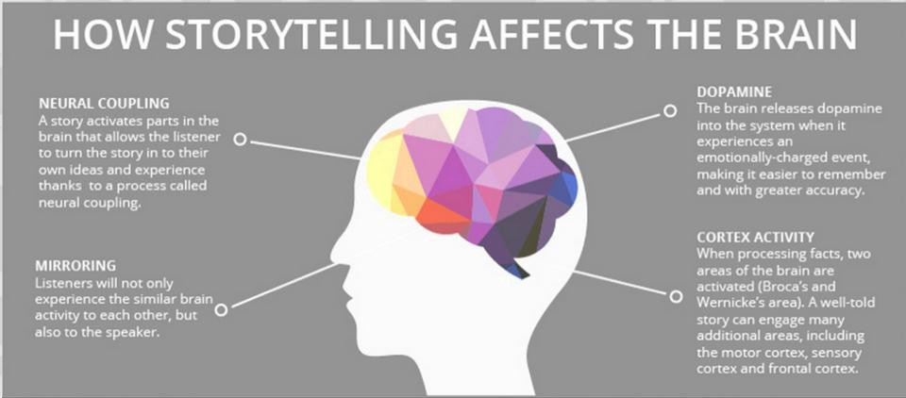
Pripovedovanje: Moč dobre zgodbe
Skozi zgodbo se ljudje čustveno povežejo (zgodba, liki).
Gre za močno orodje za prenos sporočil, znanja in pomena (i.e., učenje).
Skozi zgodbo ljudje ostanejo zbrani in sledijo dogajanju.
Zgodbe motivirajo in navdihujejo.
Zgodbe stimulirajo domišljijo.
Source: https://blog.micro-documentaries.com/2015/07/quick-shares-the-science-of-storytelling/

Slide 34
Pripovedovanje: Glavni elementi zgodbe
Lik(i)
(kdo)
Domišljijski liki/zgodovinski liki
Prostor turista/gosta v zgodbi(!)
Okolje
(kdaj in kje)
Domišljijski svet / Resničen svet
Prostor za izkustvo
Sprožilec zgodbe
Moto in glavna tema izkustva
Zaplet
Sporočilo
(zakaj)
“Moralni nauk zgodbe”
Zapomnljivost zgodbe in njen pomen za posameznika
Notes:
Liki oživijo zgodbe. Vsak lik ima svojo vlogo in namen, glavni lik pa je ključnega pomena za ustvarjanje čustvene povezave z občinstvom.
Okolje je ozadje in oder zgodbe ter jo locira v času in prostoru. Postavitev in njen opis (podroben ali na splošen) služi določanju razpoloženja in ambienta zgodbe.
Zaplet je tisto, kar ljudi spodbuja k sledenju zgodbe, ustvarja napetosti. Izziv, s katerim se sooča glavni junak, predstavlja rdečo nit zgodbe. Težko ga je premagati, kar zahteva preobrazbo lika.
Sporočilo je glavna ideja celotne pripovedi, ki ima globlji pomen ali nauk. Sporočilo mora biti nepozabno in močno, pustiti mora pečat poslušalcem.

Slide 35
Pripovedovanje: Oblikovanje zgodbe
Zgodba (kaj):
Povezava med dogodki, ki delčke poveže v celoto
Naloge, dogodki in aktivnosti, vezane na izkustvo
Glavni poudarki zgodbe:
Dogodki, ki zaznamujejo zgodbo
Ključne aktivnosti, ki zaznamujejo izkustvo
Struktura (kako):
Sosledje dogodkov v zgodbi
Načrt poteka izkustva
Notes:
Zgodba je vrsta povezanih dogodkov, ki ustvarjajo pripoved in rišejo temeljni vzročno-posledični proces, ki vodi do kritičnih dogodkov.
Glavni poudarki zgodbe so dogodki iz zapleta, ki neposredno vplivajo na razvoj zgodbe. Ti dogodki vzpostavijo prelomnice, kjer se zgodba ali lik lahko premakneta v drugo smer.
Struktura je soslednje dogodkov v zgodbi, opredelitev njihovega vrstnega reda, kako so predstavljeni in kako povezujejo različne dele zgodbe. Struktura služi za prepoznavanje trenutkov zapleta, krepitev napetosti, doseganje vrhunca napetosti in reševanje konflikta.

Slide 36
Pripovedovanje: Tipična tridelna struktura zgodbe
Začetek
0 - 25%
Jedro
25% - 75%
Zaključek
75% - 100%
Uvod:
kontekst
liki
konflikt (zaplet 1)
Nadaljnji zaplet:
akcija: poskus razrešitve konflikta
akcija → zaplet → še več akcije…
priznanje, da je potrebno nekaj spremeniti (zaplet 2)
Razplet:
vrhunec zapleta
razplet
katarza, spreobrnenje
Notes:
Obstaja veliko različnih struktur zgodb. Izbira strukture je odvisna od cilja zgodbe in od sporočila, ki ga želite prenesti. Najosnovnejša je struktura je sestavljena iz treh aktov in je lahko zelo koristna za kratke zgodbe in trženje vsebin. Zgradba Hero's Journey – Junakovo potovanje (ali monomyth) je lahko zanimiv način za oris izkušnje.
Začetek: postavljanje konteksta zgodbe in predstavitev izjemnega trenutka, ki spremeni tok življenja.
Likii so predstavljeni. Opisani so z namenom, da pri poslušalcu spodbudijo empatičnost.
Problem / konflikt, ki vodi zgodbo in pelje glavnega junaka na potovanje, se predstavi z incidentom (katalizator ali »poziv k akciji«). Ta točka zgodbe označuje prehod v dejanje 2.
Jedro: pojavijo se nemogoči izzivi, vendar nekdo ali nekaj omogoča vse mogoče (sila, nadzemeljska moč)
"Pustolovščina" se začne in lik se sooča z več ovirami (naraščajoča zaplet). Konflikt narašča in postaja podrobnejši.
Lik priznava potrebo po preobrazbi, da bi premagal konflikt.
Konec: konflikt je razrešen (v dobrem ali slabem)
Lik se sooča s koreninami problema in je postavljen pred "končni zaplet" zgodbe.
Zgodi se trenutek največje napetosti (vrhunec) in temeljni preizkus v zgodbi.
Končno je konflikt razrešen in razkriti njegovi učinki na like. Vsi elementi zgodbe se združijo v celoto in celotno sporočilo zgodbe postane jasno.

Slide 37
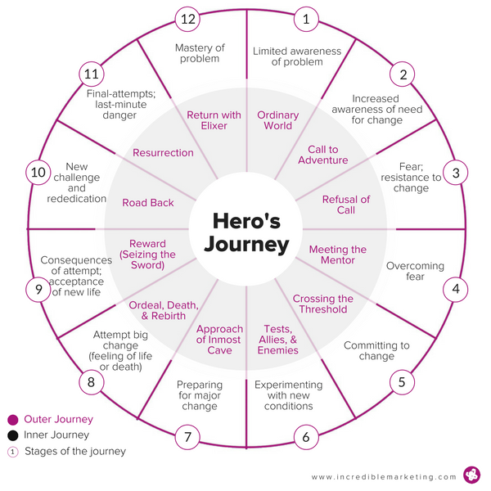
Pripovedovanje: Junaško potovanje
Odlična pomoč pri zasnovi transformativnih potovanj.
Navezuje se na liminoidnost.
Utrjuje turistovo lastno pripoved.
Turista pozicionira v vlogo junaka.
Lahko predstavlja odlično osnovo za:
Scenarij poti/izkustva
Vsebinsko trženje
Digitalni word-of-mouth (socialna omrežja, blogi)
Notes:
Junaško potovanje (prvotno ga je ustvaril Joseph Campbell) predstavlja klasično zgradbo zgodbe, ki jo lahko uporabimo za ustvarjanje in snovanje močnih in smiselnih izkustev za transformacijske popotnike in "uprizoritev" njihovega obreda prehoda v novo osebno stanje.
V tej vrsti pripovedi se lik (turist!) poda v drugačen svet, sooči se z (osebnim) izzivom in zmaga, izkustvo ga za vedo spremeni.
Lik zapusti običajni svet ... se sooči z izzivom ... in zmaga ter doživi transformacijo.
Turisti odhajajo iz svoje domovine ... Se soočijo z izkustvom v tuji državi ... in se domov vrnejo srečni in prenovljeni.
Uporabljali so ga kot:
model za pisanje knjig in filmov;
orodje v klinični psihologiji;
oris potovanja za zdravljenje bolezni;
»načrt« za vsebinsko trženje in pričevanja;
okvir za potovalne izkušnje.

Slide 38
Pripovedovanje zgodbe
Potrebno je poznati občinstvo.
Pozornost občinstva je potrebno ujeti že takoj na začetku.
Glavni liki naj bodo osebnosti s karakterjem.
Glas uporabljaj pazljivo.
Kontroliraj mimiko obraza.
Gestikuliraj.
Uporabi “vizualni jezik”.
Najdi primeren ritem zgodbe.
Trenutki tišine.
Iz zgodbe odstrani nepotrebne podrobnosti.
Zlato pravilo
“Ne govori; pokaži”.
Notes:
Potrebno je poznati svoje občinstvo: Lahko prilagodite jezik pripovedovanje zgodbe in z natančnimi metaforami občinstvo povežete z zgodbo, ustvarite občutek empatije, da ljudje bolje razumejo njeno sporočilo.
Pozornost občinstva je potrebno ujeti že takoj na začetku: zastavite vprašanje ali iztočnico, ki osvoji občinstvo. Želeli bodo vedeti odgovor: prisilili jih boste, da bodo svojo pozornost usmerili na zgodbo in na to, kako se razvija.
Glavni liki naj bodo osebnosti s karakterjem: za vsak lik uporabite različne poudarke, vzorce govora, različne glasove in celo določene poteze. Oživeli bodo!
Glas uporabljaj pazljivo: Ton, glasnost in tempo svojega glasu prilagodite vsakemu delu zgodbe ali vsakemu liku: pospešite, utišajte glas ali govorite glasneje, da ustvarite napetost; upočasnite, bodite mirnejši in ublažite glasnost, da sprostite napetost.
Kontroliraj mimiko obraza: izrazi obraza so ključnega pomena za razkrivanje čustev. Morali bi se ujemati s tem, kar pravite, da bi lahko v določenih trenutkih skoraj sami povedali zgodbo.
Gestikuliraj: tudi vaše roke in vaše telo so pomembne za pripovedovanje zgodbe, občutek akcije in gibanja. Z gestami ne zamujajte!
7. Uporabi ‚vizualni‘ jezik: Živahno opisovanje okolice, likov in vseh drugih elementov z uporabo pridevnikov in besed, ki ohranjajo pozornost poslušalca, bo spodbudilo domišljijo občinstva, s čimer bodo ljudje bolj angažirani in prevzeti.
8. Najdi primeren ritem zgodbe: iskanje ustreznega ravnovesja in ritma zgodbe je ključnega pomena. Naj ne bo prehiter in naj ne traja dlje, kot je potrebno. Igrajte se z napetostjo in se temu primerno ustavite.
9. Trenutki tišine: pavze so odličen način, da se občinstvo zbere, hkrati pa omogočajo zmanjšanje napetosti.
10. Iz zgodbe odstrani vse nepotrebne podrobnosti: Če iz zgodbe izločiš vse nepotrebno, bo bolj tekoča in bo občinstvu predstavila točno tisto, kar mora vedeti. To je ključna naloga, da ljudje ne bodo preveč obremenjeni ali jim bo dolgčas ter da bodo v celoti pozorni.
Zlato pravilo: namesto da se zatečete k pasivnemu podajanju informacij, uporabite diskurz, zaradi katerega poslušalec zgodbo doživi skozi čutne podrobnosti, dejanja in občutke. Tako boste zgodbo naredil bolj poglobljeno in privlačno, saj poslušalcem omogoči, da postanejo aktivni liki zgodbe in s pomočjo lastne domišljije sami slikajo, kaj se dogaja.
Primer ‚povej‘: Bilo je hladno in zasneženo.
Primer ‚pokaži‘: Ko so snežinke nežno padale z neba, je zavihala ovratnik plašča in si nadela rokavice.

Slide 39
Video #4
How To: Tell A Great Story— 5 storytelling tips
https://youtu.be/UE3OufWmnMY

Slide 40
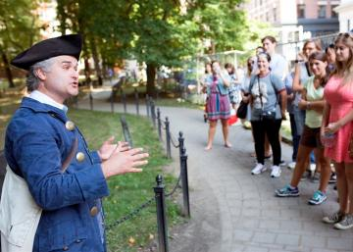
Primer dobre prakse – The Freedom Trail
«Walk Into History®» in zgodba več kot 250 let stare bostonske železnice Boston’s iconic Freedom Trail®— ki je 2.5-milj dolga linija, ki povezuje 16 najpomembnejših najdišč, od katerih ima vsako svojo avtentično značilnost. Železnica - the Freedom Trail – so ohranili prebivalci Bostona leta 1951 in predstavlja značilno zbirko muzejev, cerkva, središč, pokopališč, parkov, ladij in drugih zgodovinskih obeležij, ki so vezana na čas ameriške revolucije in boja za svobodo. Danes je Freedom Trail poznana po vsem svetu in predstavlja svetovno turistično atrakcijo, ki jo letno obišče več kot 4 milijone obiskovalcev.
Slogan: Follow the footsteps of America’s founding fathers on the Freedom Trail!
Source: www.thefreedomtrail.org
Notes:
The Freedom Trail pripoveduje zgodbe, ki so se zapisale v zgodovino mesta Boston (ZDA). Bogastvo izkušenj omogoča turistom, da se potopijo v izkustvo tam, kjer se je dogajalo. Poleg stavb, dekorja in rekvizitov so v zgodbo vključeni profesionalni igralci, ki oživijo zgodovino, upodabljajoč bostonske like iz zgodovine. Celotna izkušnja je podrobno načrtovana, vključno z oštevilčenim zaporedjem znamenitosti, ki jih je treba obiskati, vendar turistom dopušča možnost izhodišča. Živahne ulice so polne drugih zanimivosti in znamenitosti, ki so vključeni v the Freedom Trail zgodbo, vključno s trgovinami, izobraževalnimi programi, predavanji in kulturnimi prireditvami.

Slide 41
Primer dobre prakse – Pripovedovanje zgodb v marketingu
Thomas Cook: The Man Who Always Wakes Up in a Different Bed
https://youtu.be/Rdt8prgUNYE

Slide 42
4.5.
Čuječnost

Slide 43
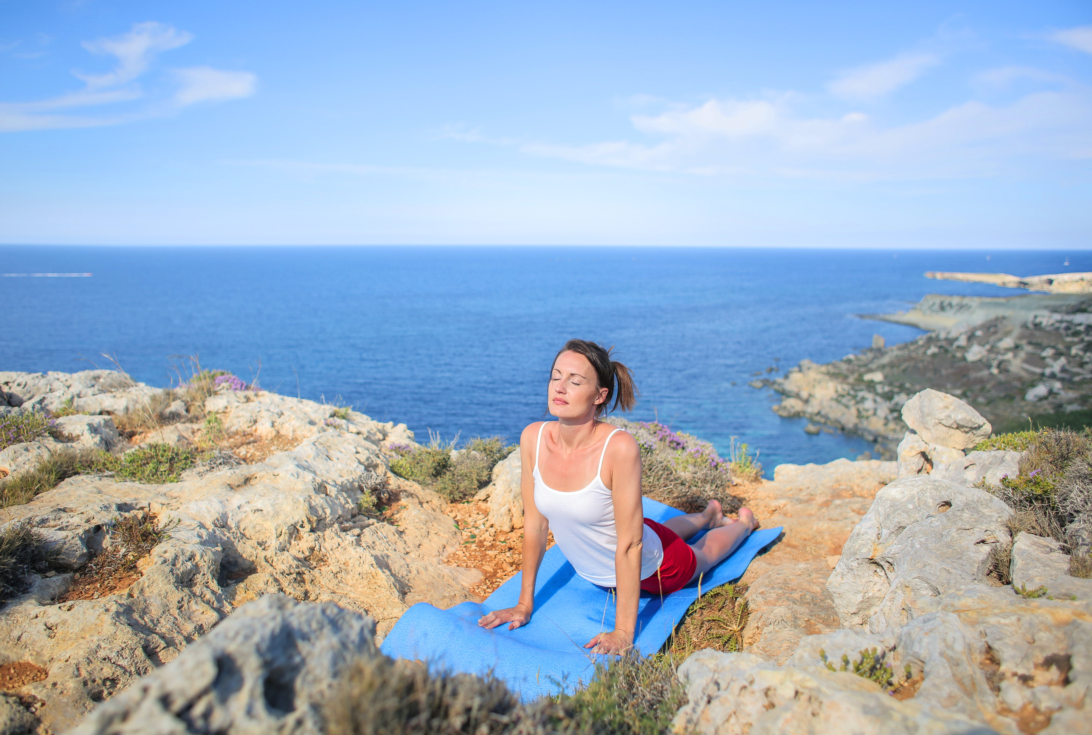
Čuječnost
Definicija (Mirriam-Webster spletni slovar)
Drža posameznika, v kateri slednji ne obsoja in se hkrati vsak trenutek popolnoma zaveda lastnih misli, čustev in izkustev.
Tri temeljna načela:
Osredotočaj se na sedanjost
Zavedaj se notranjega izkustva
Ne obsojaj
Da bi lahko užival skodelico čaja, moraš biti popolnoma buden in prisoten.
Thích Nhất Hạnh
Notes:
Čuječnost izvira iz vzhodnih duhovnih in verskih tradicij (posebno budistična in hindujska tradicija). Globlje korenine najdemo v budističnem konceptu Sati (prvi korak v razsvetljenje) in v praksi joge (katere izvor se zdi, da sovpada s hinduizmom).
V zadnjem času je dr. Jon Kabat-Zinn, molekularni biolog, znanstvenik in profesor medicine, z drugačnega zornega kota raziskal pristop čuječnosti, mu odvzel prvotne "mistične„, duhovne in verske konotacije in ga vnesel v sodoben alternativne zdravstvene prakse. Zen-budizem in prakse joge je združil z znanstvenimi dognanji in ustvaril programe, ki ljudem pomagajo obvladovati stres, tesnobo, bolečino in bolezni. Med vsemi pobudami je ustvaril program za zmanjšanje stresa na osnovi pozornosti (MBSR) in ustanovil kliniko za zmanjševanje stresa ter Center za čuječnost v medicini, zdravstvu in družbi na Medicinski fakulteti Univerze v Massachusettsu. Trdno verjame v moč čuječnosti za izboljšanje kakovosti življenja in zmanjšanje stresa.

Slide 44
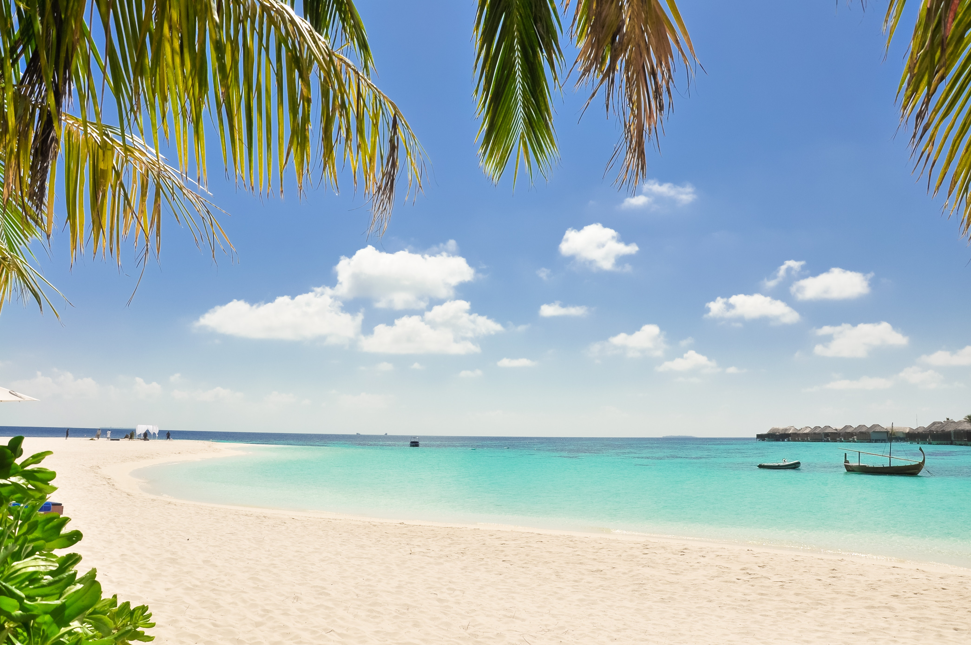
Čuječnost
Čuječnost se nanaša na vzdrževanje pozitivnih čustev, nadzorovanje in odklon od negativnih čustev, izboljšano socialno vedenje ter pomirjenost.
Aktivnosti, ki pospešujejo čuječnost:
Preživljanje časa v naravi
Sprehodi/pohodi po mirnih krajih
Kontemplacija
Meditacija
Uživanje ob dobri hrani
Yoga
Tai chi, Qigong
Pisanje dnevnika

Slide 45
Video #5
Your Thoughts are Bubbles - Jon Kabat-Zinn
https://youtu.be/w8Nsa45d0XE
Notes:
https://youtu.be/tyhUezc6lKs

Slide 46
Čuječnost: Dve perspektivi
Meditativna čuječnost
Socio-kognitivna čuječnost
Teoretično ozadje
Budistična filozofija
Vzhodna socialna psihologija
Definicije
Zavedati se lastnega zavedanja
↘ Zavedati se zavedanja
Zavestno zavedanje
↘ Zavedati se informacij in okolice
Psihološki konstrukti
Namensko opazovanje
↘ Pozornost skozi čutila
Zavedanje sedanjega trenutka
↘ Biti prisoten
Zavedanje brez obsojanja
↘ Odveza od lastnih misli
↘ Sprejeti čustva
Iskanje različnih vidikov
↘ Pozornost na okolico
Aktivno vključevanje v sedanjost
↘ Koncentracija na sedanjost
Zavedanje kognitivnih razlik
↘ Natančnost izražanja
↘ Razlikovanje med izkušnjami
Adapted: (Chen, Scott & Benckendorff, 2017)
Notes:
Povzetek iz Chen, Scott & Benckendorff (2017) → navedek: Chen, L., Scott, N., Benckendorff, P. (2017). Mindful tourist experiences: A Buddhist perspective. Annals of Tourism Research, 64, 1-12. doi: https://doi.org/10.1016/j.annals.2017.01.013

Slide 47
Čuječnost: Dve perspektivi (nadaljevanje)
Meditativna čuječnost
Socio-kognitivna čuječnost
Način delovanja
Meditativna obdelava izkušnje
Kognitivno procesiranje in konceptualizacija
Mentalno stanje
Prisotnost z odprtim srcem in sprejemanjem
Iskanje novosti in pozornost
Rezultat (prednosti)
Mentalno zdravje
Sprostitev
Ciljno učenje
Kompetence
Adapted: (Chen, Scott & Benckendorff, 2017)
“Meditativna čuječnost je spoznanje, ki nastane skozi zavedanje lastnega namena, sedanjega trenutka in neobsojajočega pogleda na situacijo”
Jon Kabat-Zin
Notes:
Povzetek iz Chen, Scott & Benckendorff (2017) → navedek: Chen, L., Scott, N., Benckendorff, P. (2017). Mindful tourist experiences: A Buddhist perspective. Annals of Tourism Research, 64, 1-12. doi: https://doi.org/10.1016/j.annals.2017.01.013

Slide 48
Čuječnost: Koristi
Čuječa meditacija
spremeni delovanje možganov
Zavira:
Pozornost na prihodnost in ne na preteklost
Planiranje in organiziranje
Tavanje misli in sanjanje z odprtimi očmi
Stimulira:
Pozornost usmerjena na sedanjost
Akcija
Ohranjanje pozornosti pri zahtevnejših nalogah
Pozornost na sedanji trenutek
Zmanjšana nervoza
Manj stresa, anksioznosti in strahu
Manj “avtomatizma v obnašanju”
Manj depresije
Več sproščenosti, kreativnosti, empatije, samozavesti
Pozornost in zbranost
Jasnost vrednot in življenjskih ciljev
Izboljšan spomin in učenje
Notes:
Meditacija čuječnosti spremeni delovanje možganov, in sicer dele, ki nadzorujejo pozornost, čustva in samozavedanje.
Aktivirajo se naloge delovnega omrežja, task-positive network (TPN) možganov, ki sodeluje z privzetim možganskim omrežjem, default-mode network (DMN).
Manj aktivacije DMN → manj negativnih čustvenih stanj
Več aktivacije TPN → pozitivnejša čustvena stanja

Slide 49
Regenerativna potovanja
Transformativna potovanja
Ustvarjalni turizem
Turizem dobrega počutja
Volunturizem
TureAvanture
Duhovni turizem
Kulinarični & Vinski turizem
Backpacking
Zdravstveni turizem
Čuječnost: V praksi
Vaja čuječnosti…
1. Poišči primerno mesto in čas za čuječo meditacijo
2. Osredotoči se na sedanjost
3. Opusti vsakršno obsojanje
4. Priznaj, da tvoje misli tavajo
Notes:
1. Poišči primerno mesto in čas za čuječo meditacijo: zahteva prakso, zato vam mora biti udobno, čas in kraj izvajanja meditacije morata biti primerna.
2. Osredotoči se na sedanjost: cilj osredotočanja je sedanjost. To si lahko olajšate tako, da se um osredotoči na "predmet„, ki mu namenjate pozornost (npr. Vaše dihanje; vaša čutila).
3. Opusti vsakršno obsojanje: ne-obsojanje pomeni opustiti samodejno filtriranje izkušenj (dobre, slabe, nevtralne) in začutiti sedanji trenutek.
4. Priznaj in bodi pomirjen, ker tvoje misli tavajo: Zavedajte se, da lahko vaš um začne tavati in da se pojavijo druge misli. Slednje si samo priznajte in se spet vrnite v sedanjost.
Shema sovpada s številnim različnim vrstam potovanj in turizma.

Slide 50
Čuječnost: Izkušnja turista
Predpostavke
Pospeševalci čuječe meditacije
Epicenter
Sestavine izkušnje čuječnosti turista
Koristi
Koristi čuječe meditacije
Sproščenost na potovanju
Stanje pomirjenosti
Občudovanje lepega
Čudenje
Presenečenja
Avtentičnost
Atmosfera spokojnosti
Odsotnost hrupa
Odsotnost svetlobe
Radovednost
Novi stimulansi
Odsotnost kognitivnih stimulansov
Osredotočanje na izkustvo
Senzorično zavedanje
Sproščena pozornost
Prisotnost ‚tukaj in zdaj‘
Biti prisoten
Brez skrbi za prihodnost ali preteklost
Občutek brezčasnosti
Zavedanje
Ne-konceptualni vpogled
Psihološke koristi (Psiha)
Afektivne
Mentalna sproščenost
Psihično dobro počutje
Kognitivne
Sporoščena odzivnost
Odprtost
Retrospektivni spomin
Fizične koristi (Telo)
Sproščenost telesa
Boljša odpornost
Notes:
Osnovna delitev povzeta po Chen, Scott & Benckendorff (2017) → full reference: Chen, L., Scott, N., Benckendorff, P. (2017). Mindful tourist experiences: A Buddhist perspective. Annals of Tourism Research, 64, 1-12. doi: https://doi.org/10.1016/j.annals.2017.01.013
Budistično pojmovanje čuječnosti je bilo uporabljeno in raziskano v kontekstu turizma skozi perspektivo izkustvene ekonomije. Pojmovanje prispeva k ustvarjanju duhovnih izkustev za turiste, ki želijo pobegniti iz svojega stresnega sveta in umiriti svoj um. Izsledki poročajo, da so takšna izkustva globoko vtisnjena v spomin in doprinesejo k občutku zanosa.

Slide 51
Čuječnost: Enostavne vaje
1. Meditacija
2. Meditativno pohodništvo/hoja
3. Zavedanje občutkov v telesu
4. Uživanje hrane v tišini z zaprtimi očmi
5. Kontemplacija
6. Prisluhni tišini
7. Vonj narave
5. Občuti vetrič
Notes:
Meditacija (osredotočaj se na svoje dihanje in gibanje trebuha)
Meditativno pohodništvo/hoja (čuječa hoja)
Zavedanje občutkov v telesu (zavedaj se občutkov)
Uživanje hrane v tišini in z zaprtimi očmi
Kontemplacija (kontempliraj nek trenutek, recimo, veslanje po jezeru)
Prisluhni tišini (v tišini prisluhni zvokom in vonjem v naravi)
Vonj narave (v tišini vonjaj cvetlice in les v gozdu)
Občuti vetrič (ustavi se in občuti veter na obrazu)

Slide 52
Video #6
Mindfulness in Austria’s Nature
https://youtu.be/PPq6IIIXZlU

Slide 53
Primeri dobre prakse
Slow Adventuring
WINE BLISS – mindfulness and the MOTNIK wine (Klet Brda, Slovenia)
https://youtu.be/Lh-kSwcA1FU
Minuvida (Azores)
https://youtu.be/2HeHfZOhskM
https://youtu.be/kM_JCRWcjwk

Slide 54
Dodatno branje

Slide 55
Dodatno branje
How to promote your tourism company through storytelling
[CLICK HERE]
8 Ways To Create Flow According to Mihaly Csikszentmihalyi [CLICK HERE]
10 Powerful Reasons Why People Love to Travel
[CLICK HERE]
﻿Rites of passage in a world that is not flat
[CLICK HERE]
How to Create Your Own Rites of Passage
[CLICK HERE]
Why you must nail storytelling in tourism
[CLICK HERE]
Finding Flow [CLICK HERE]
The Hero’s Journey: A Human Framework for Building Modern Travel Brands
[CLICK HERE]
22 Mindfulness Exercises, Techniques & Activities For Adults
[CLICK HERE]
Getting started with mindfulness
[CLICK HERE]

Slide 56
Naloga
S pogledom na izkušnjo/proizvod, ki si ga osnoval po načelih ekonomije izkustva, slednjo dopolni in odgovori na vprašanja:
Na kakšen način lahko ustvariš vzdušje, ki bo primerno za to, da tvoji gosti začutijo (pre)tok?
Kako bi načrtoval liminalnost za svoje goste, da si skupaj ustvarili nepozabno izkušnjo?
Katere zgodbe in pripovedi lahko dodaš izkustvu in kako bi ustvaril potopitveno izkustvo?
Kam bi umestil vajo iz čuječnosti? Morda v srčiko izkustva?

Slide 57
Povzetek modula
Modul IV. Načrtovanje izkustva dobrega počutja

Slide 58
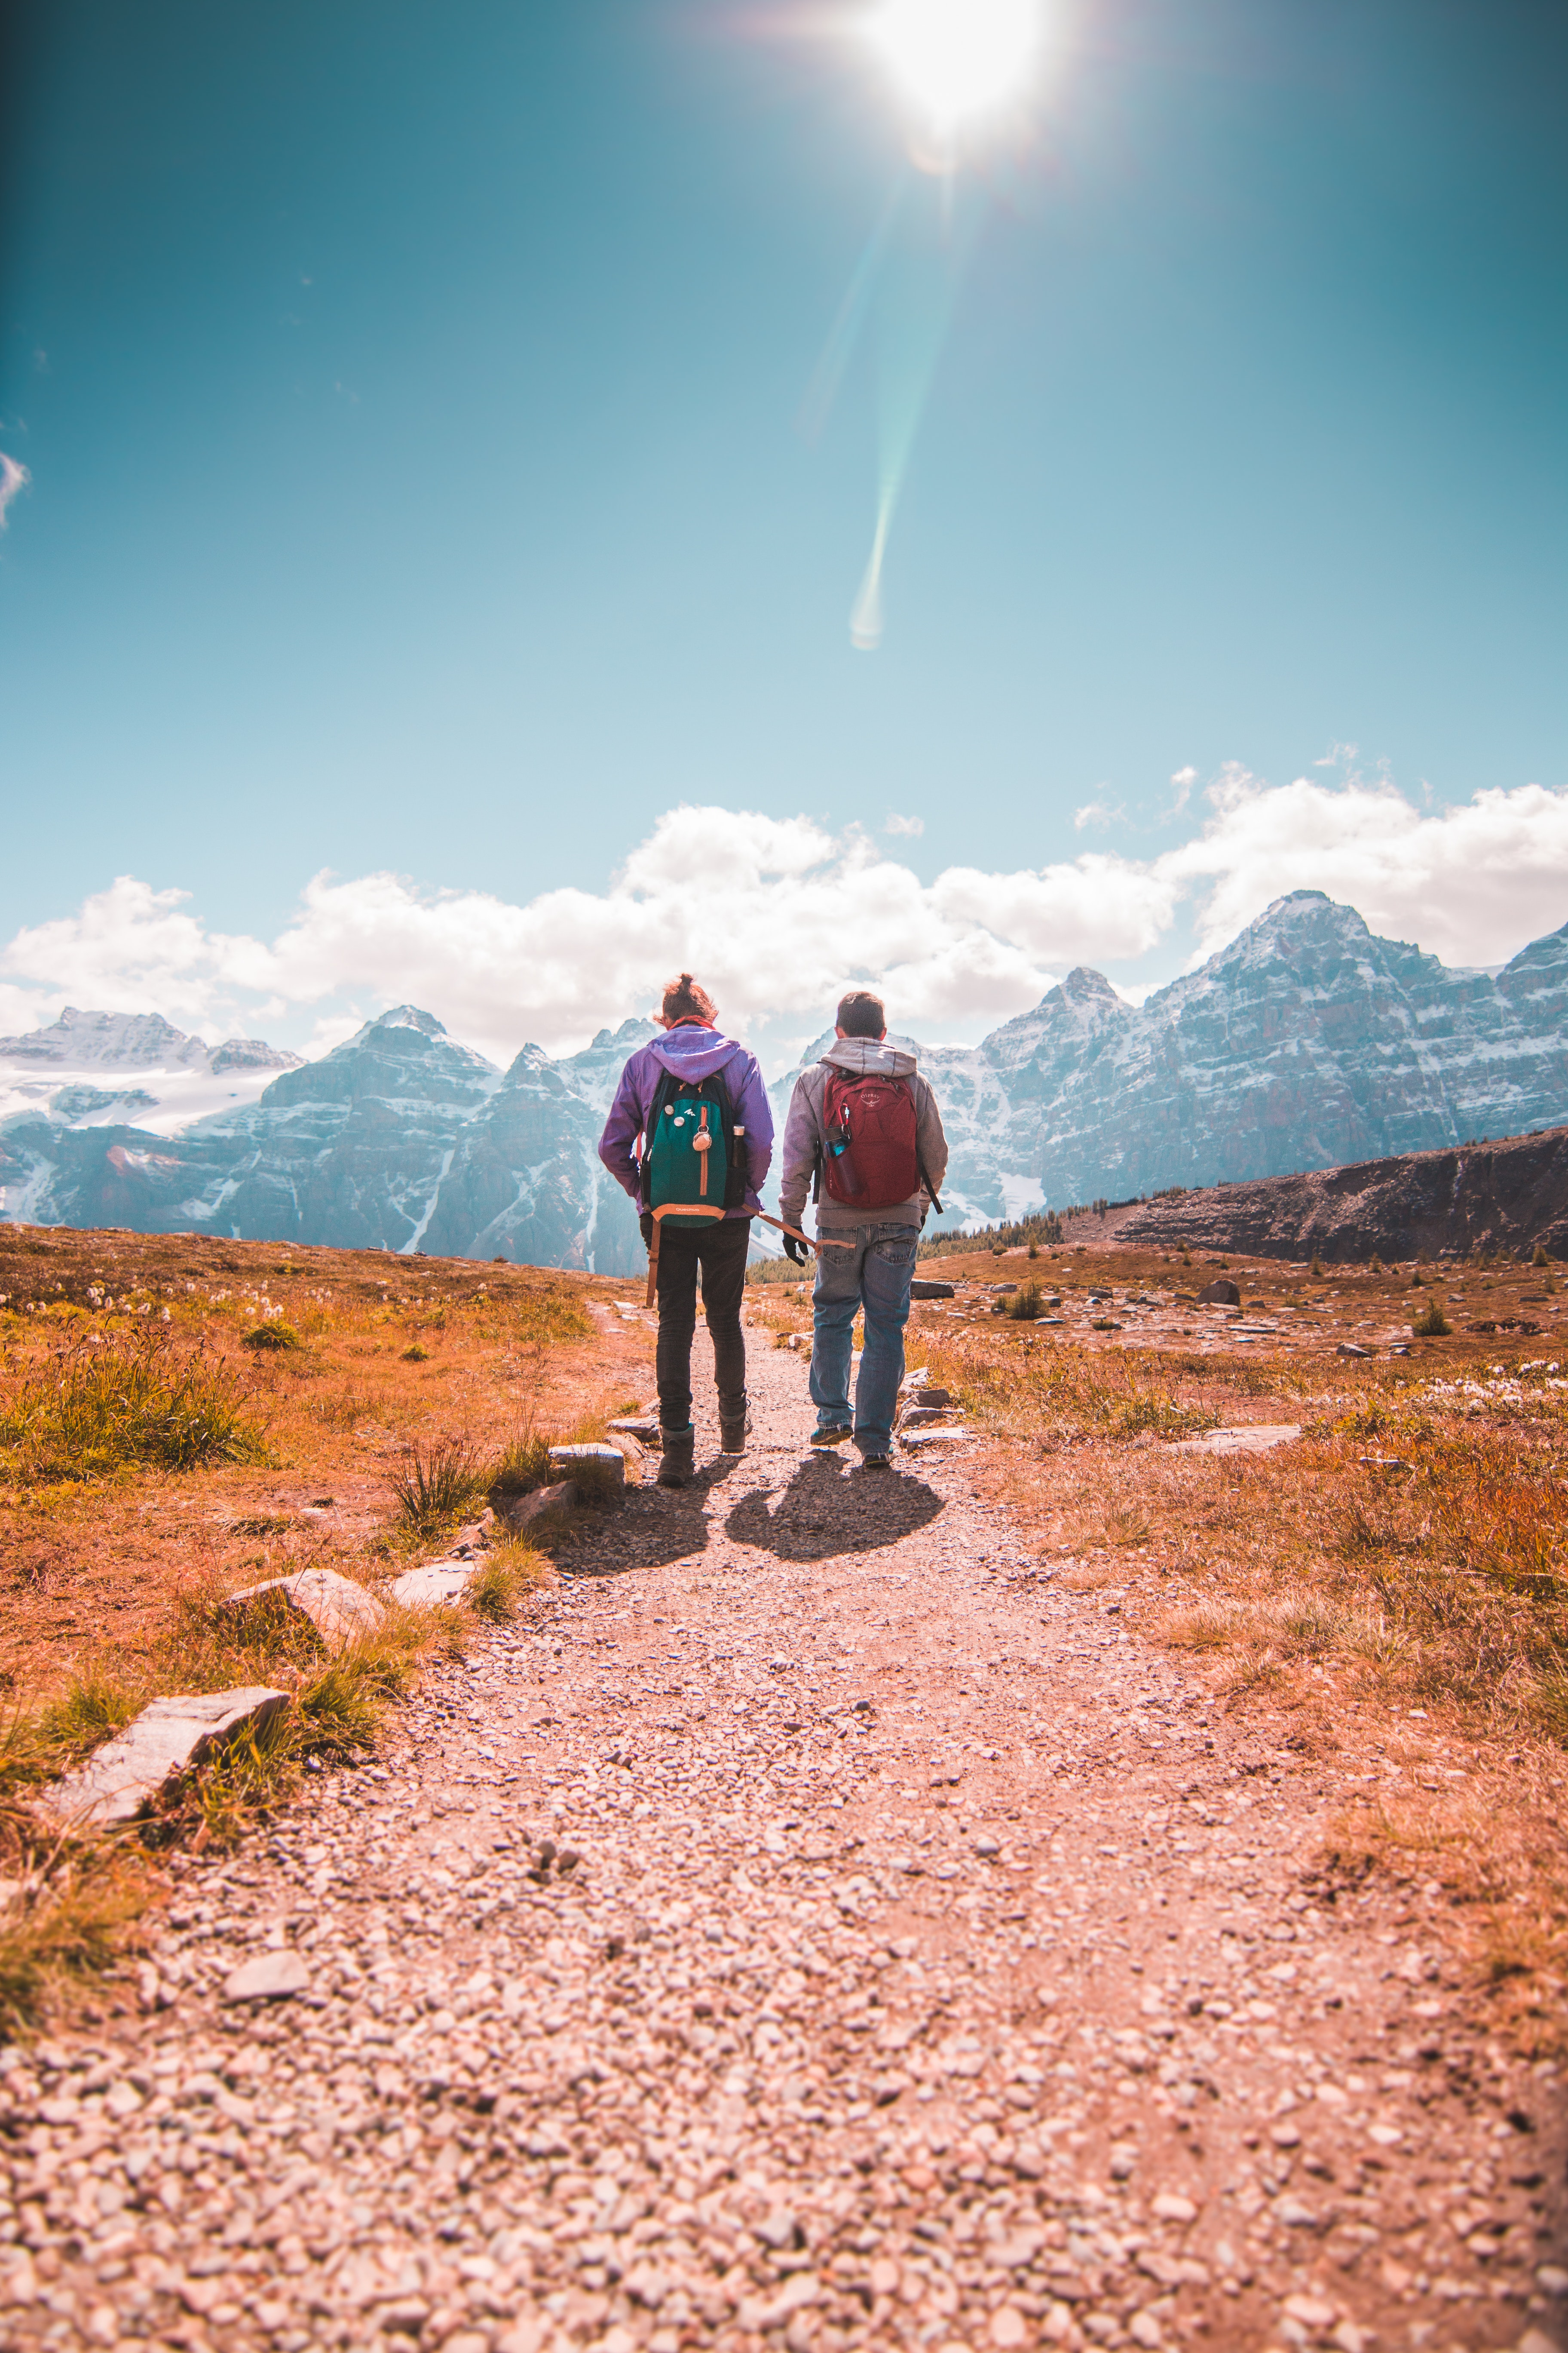
Skozi modul smo…
… prepoznali potrebo turistov po pobegu iz vsakdanjika in iskanje možnosti za sprostitev, osebnostno rast in preobrazbo ter utrditev lastne identitete.
… raziskovali bistvo optimalnega izkustva in kako se navezuje na užitek in zadovoljstvo, raziskovali pojem zanosa ter limidoidnosti in načine, kako jo izkusiti.

Slide 59
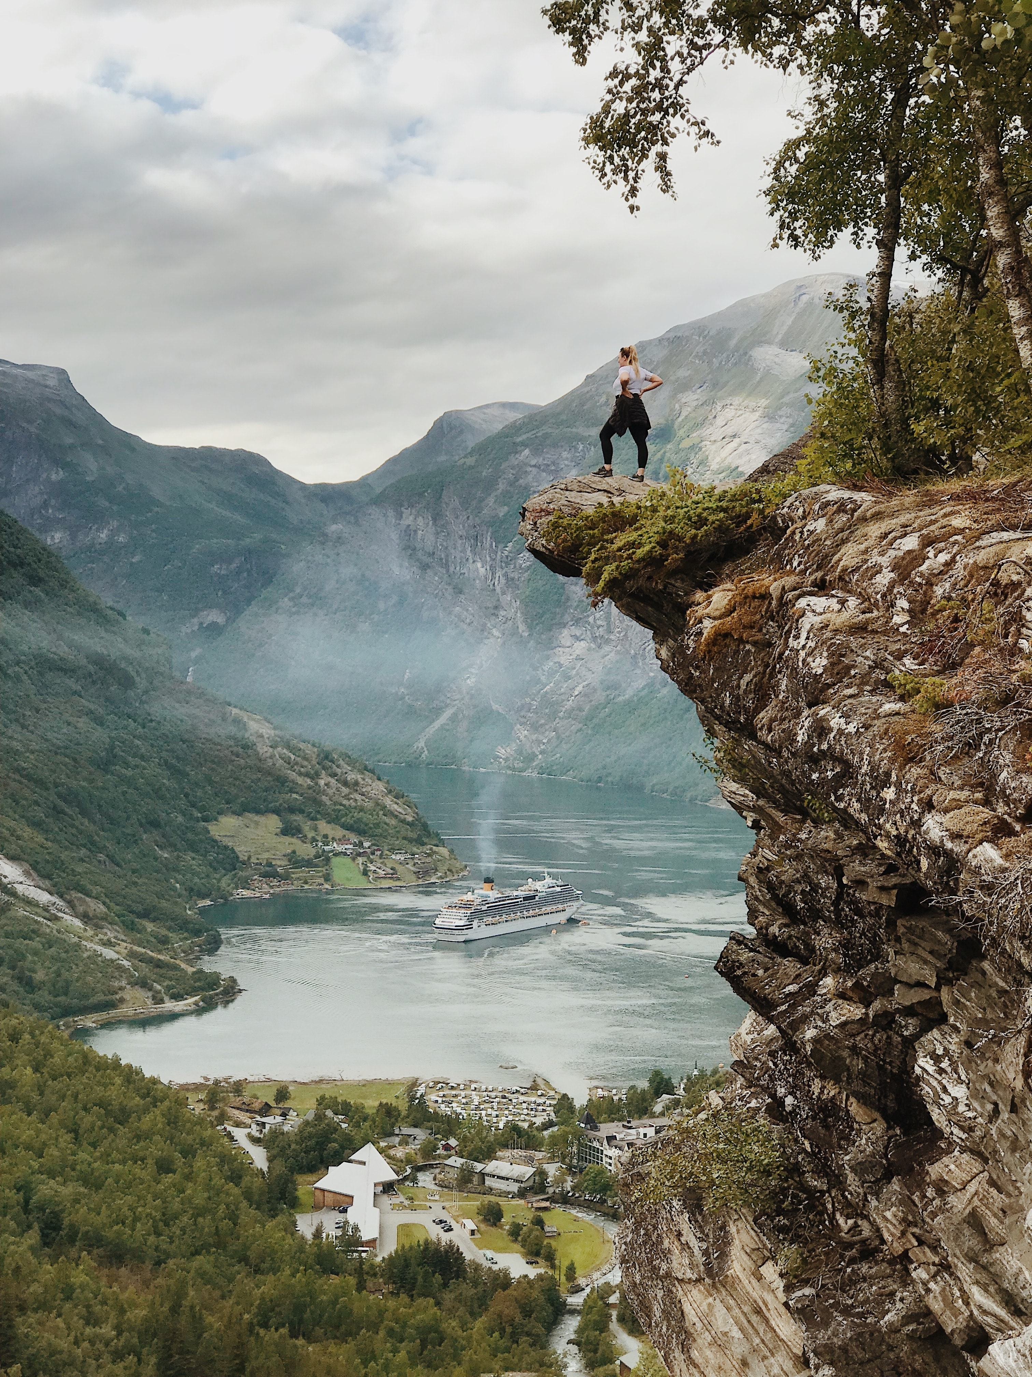
Skozi modul smo…
… razumeli pojem limidoidnosti in priložnosti, ki izhajajo iz njene aplikacije v turistovo izkustvo, da se ustvari zapomnljiva in transformativna izkušnja.
… spoznavali pripovedništvo kot orodje za potopitveno izkustvo, predajanje pomenljivih sporočil in vzpostavitev čustvene povezave med pripovedovalcem min gostom.

Slide 60
Skozi modul smo…
… raziskovali čuječnost kot metodo za doseganje trajnejšega dobrega počutja, pozitivnih čustev in pozicije neobsojanja.

Slide 61
Vsebina
I. Uvod v velnes in dobro počutje
II. Trendi na področju dobrega počutja
III. Izkustvena ekonomija
IV. Načrtovanje izkustva dobrega počutja
V. Po zemljevidu izkustev naših gostov
VI. Zgodbarjenje v gastronomskem turizmu
VII. Ustanovitev podjetja na trgu dobrega počutja
VIII. Znamčenje dobrega počutja
IX. Spletno trženje

Slide 62
Hvala za pozornost
Vprašanja?
www.detourproject.eu
Detour on Facebook
@WellbeingTourismDestinations
#detourdestinations #erasmusplus #detour #wellbeing
Icons: www.flaticon.com

